Slide 1


MicroRNA biogenesis pathway from the salmon louse (Caligus rogercresseyi): Emerging role in delousing drug response
Diego Valenzuela-Miranda
Notes:
****NO MODIFICAR ANIMACIONES**** / Título: Corbel 44 pt – Subtítulo: Adobe Caslon 24 pt

Slide 2
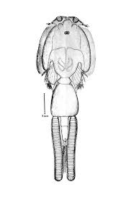
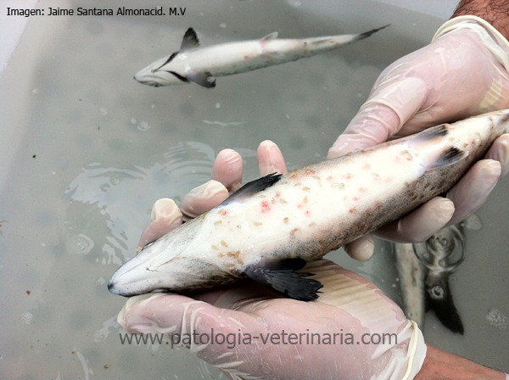
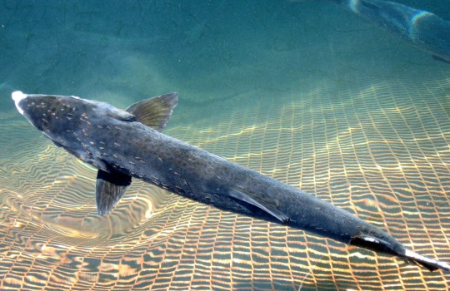
Caligidosis
One of the biggest concern for salmonid aquaculture industry
Notes:
REMPLAZAR TEXTOS Y NÚMEROS

Slide 3
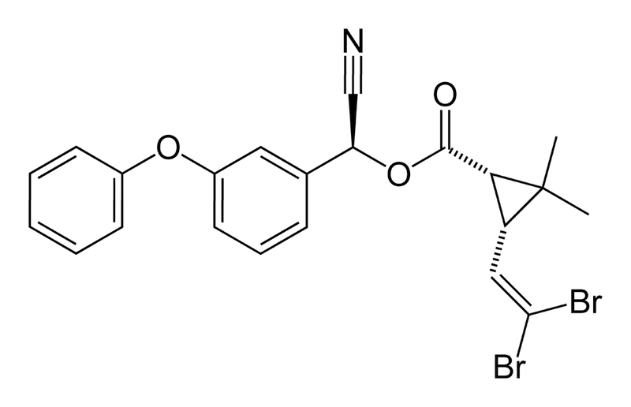
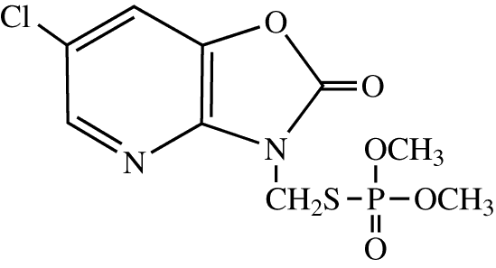
Delousing
Mainly based in the use of delousing compounds applied by bath
Deltamethrin
Azamethiphos
Notes:
REMPLAZAR TEXTOS Y NÚMEROS

Slide 4
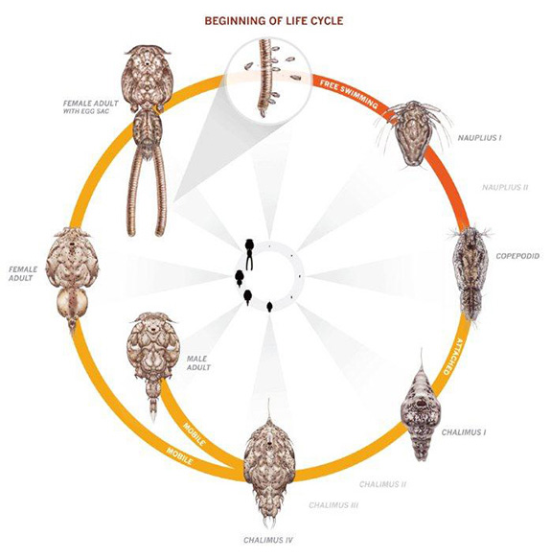
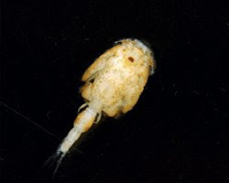
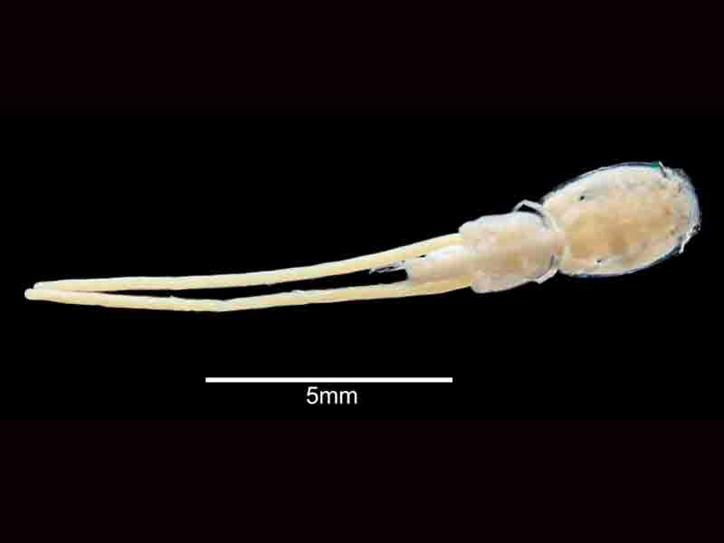
Methodology
Notes:
REMPLAZAR TEXTOS Y NÚMEROS

Slide 5
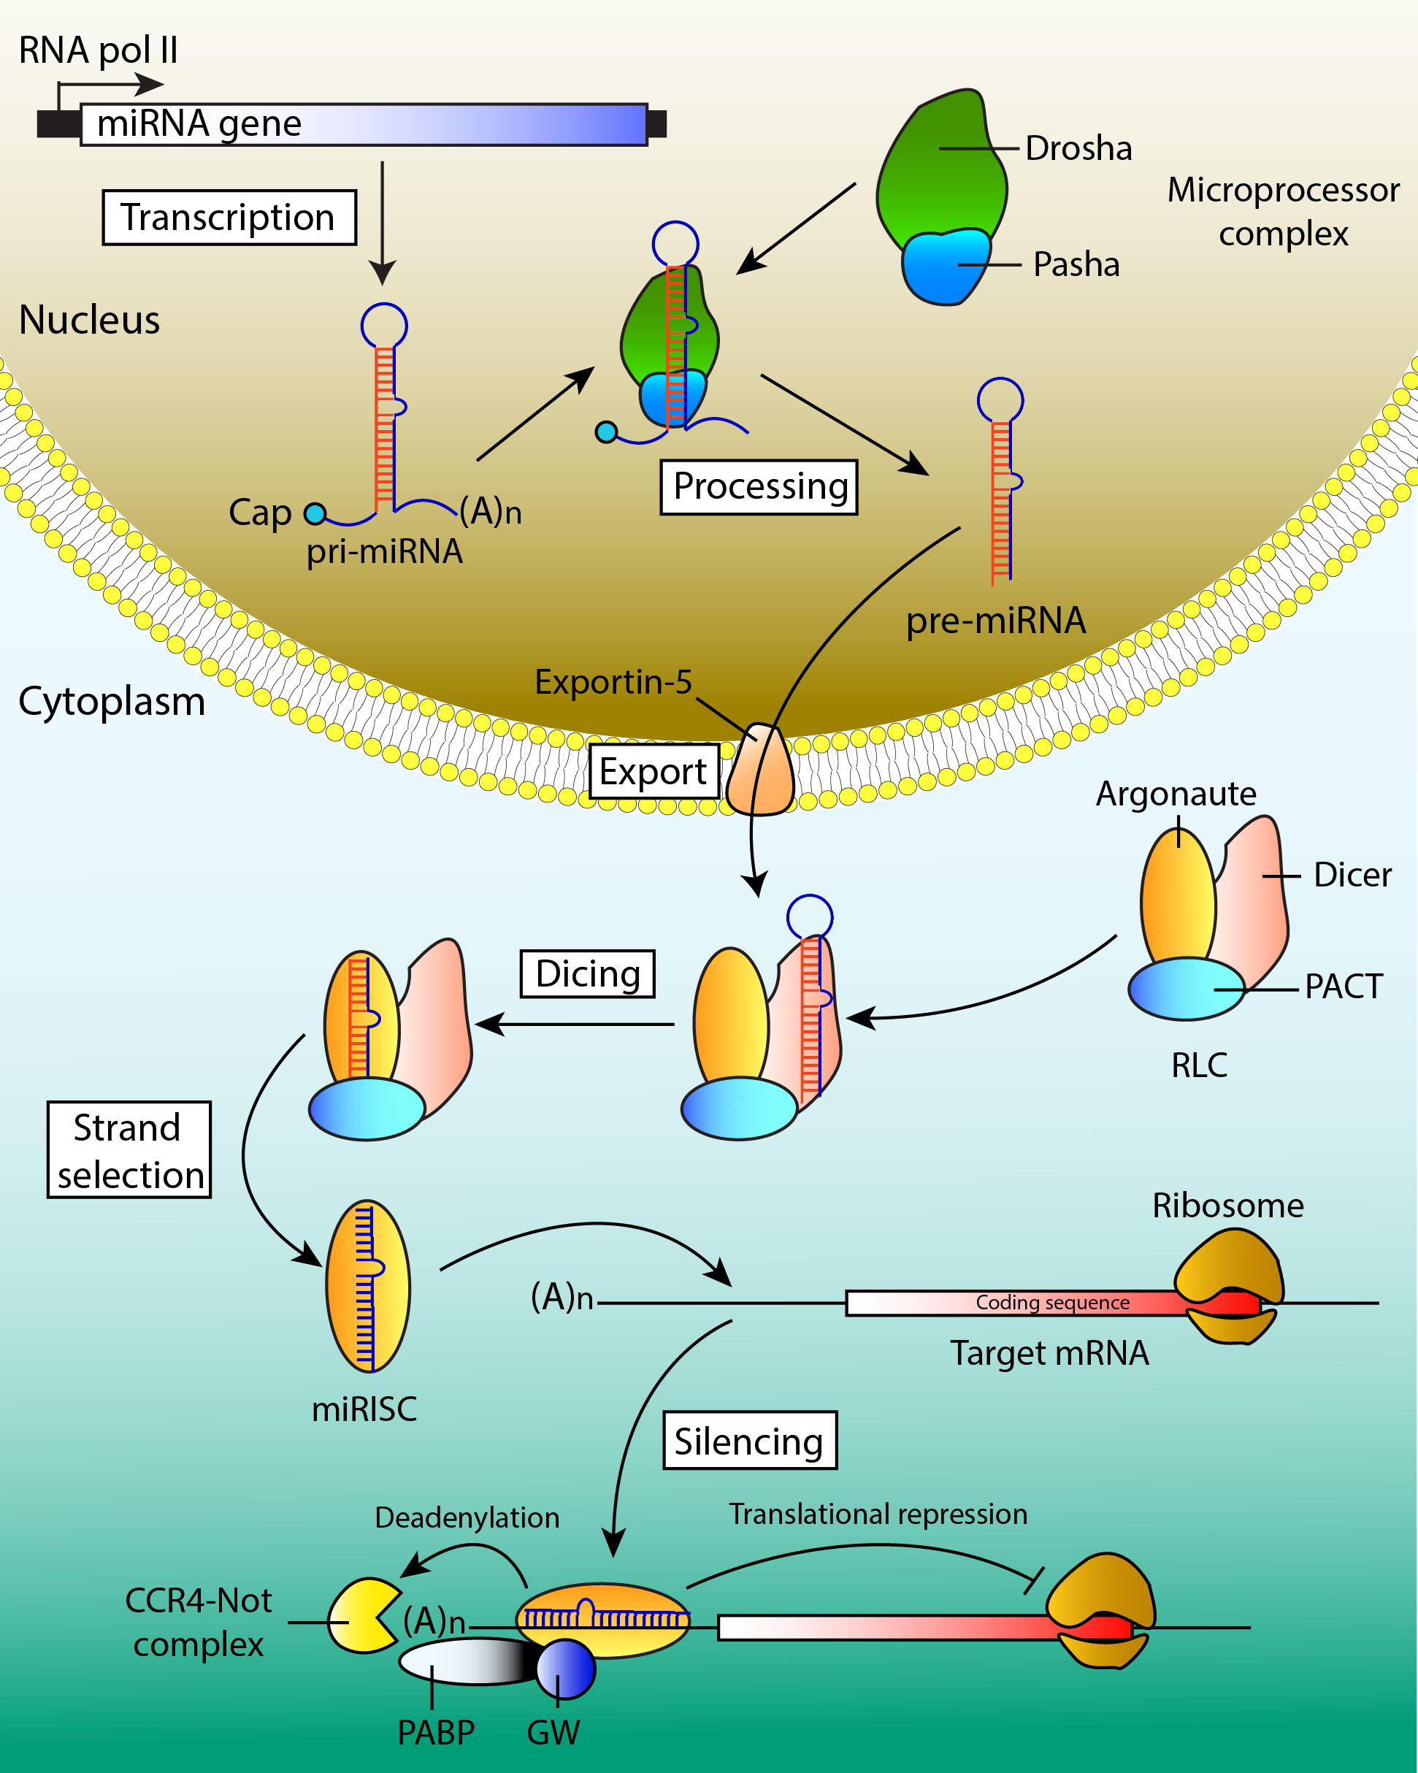
Micro-RNAs??
Notes:
REMPLAZAR TEXTOS Y NÚMEROS

Slide 6
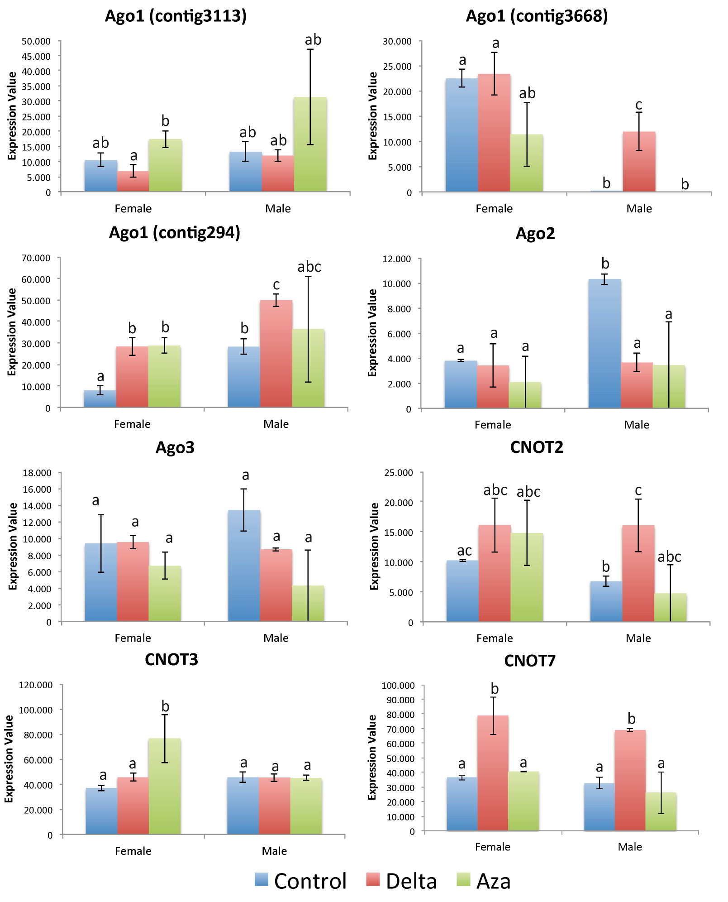
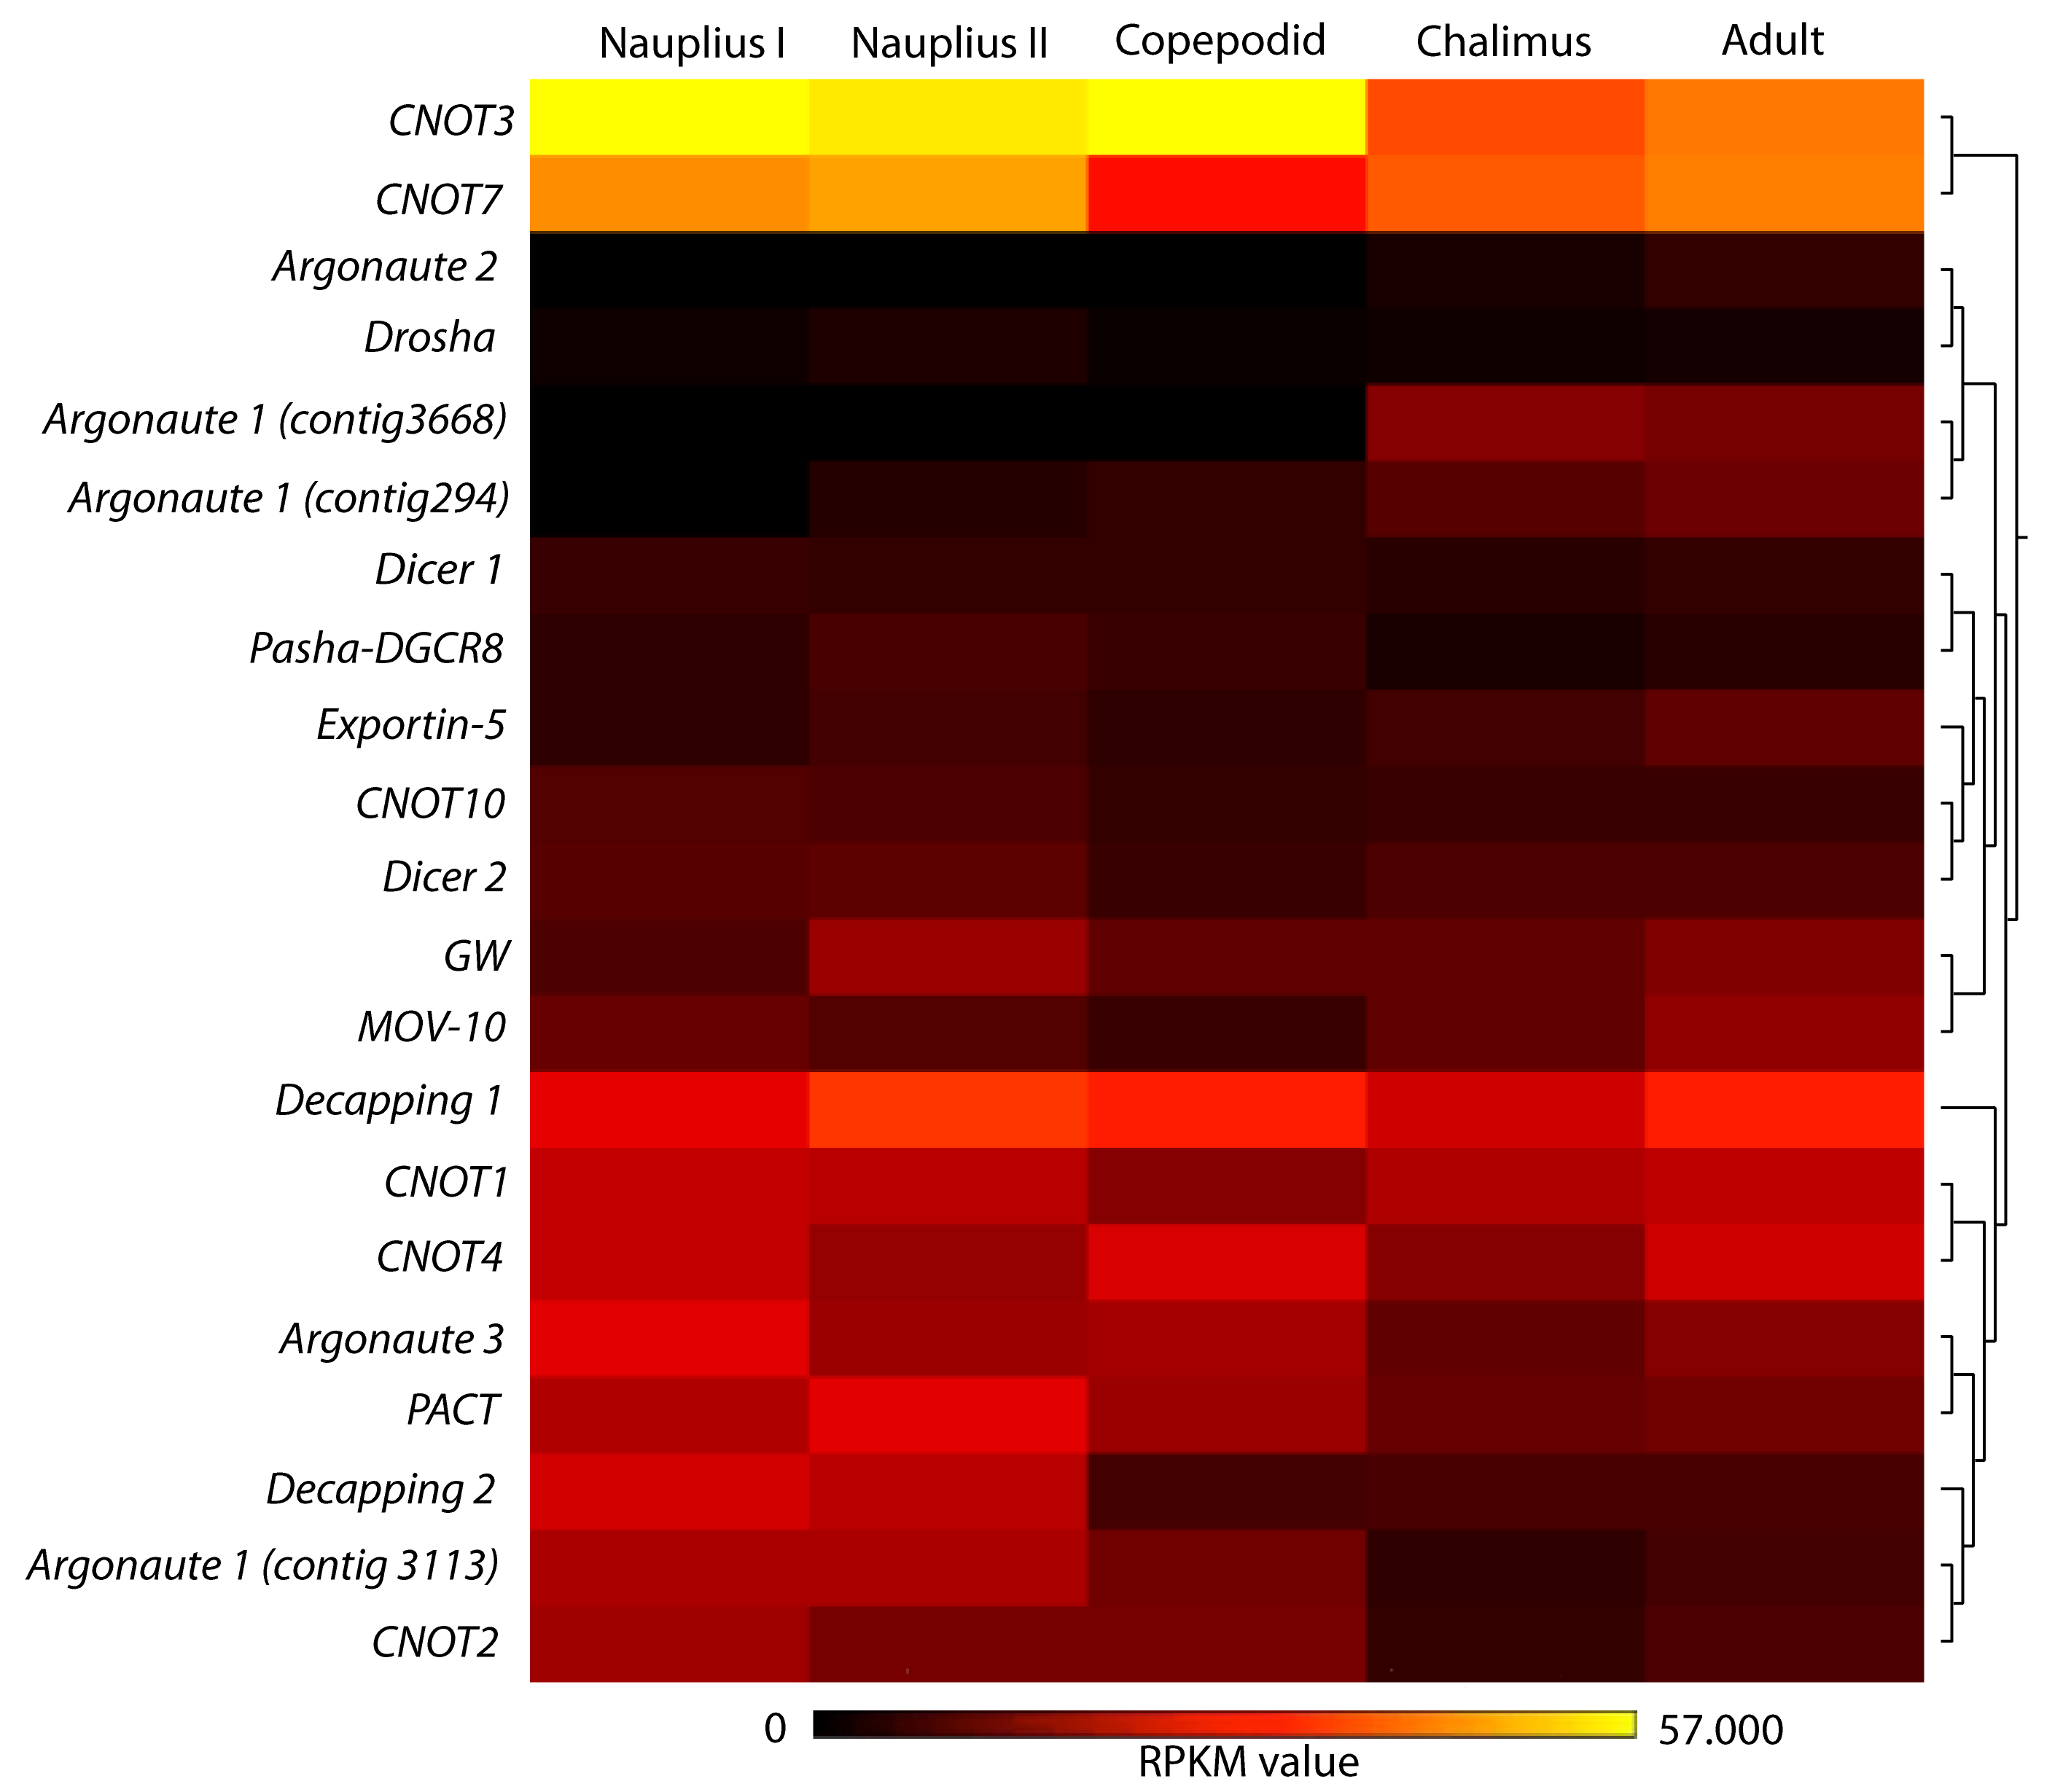
RNA-Seq analysis
Notes:
REMPLAZAR TEXTOS Y NÚMEROS

Slide 7
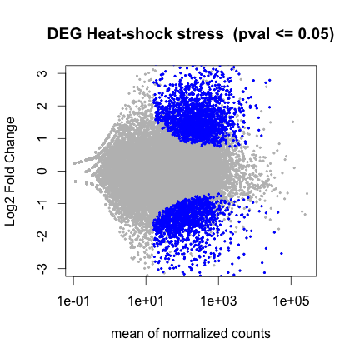
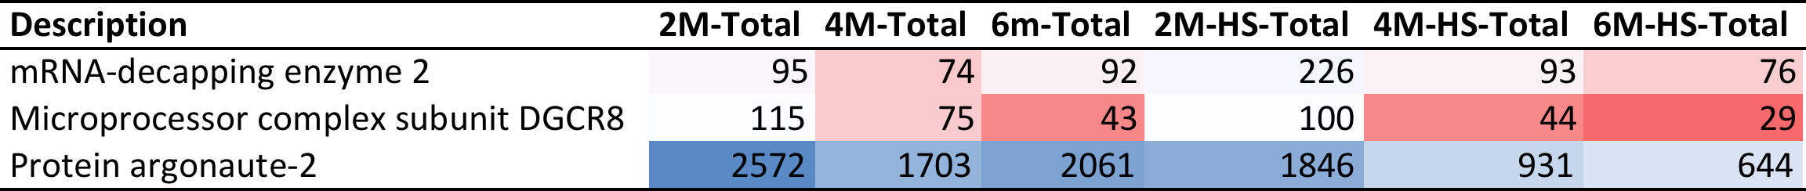
MicroRNAs after Hat-shock stress?
Notes:
REMPLAZAR TEXTOS Y NÚMEROS

